Slide 1
2022秋 程序设计 Lab7
数组/字符串

Slide 2
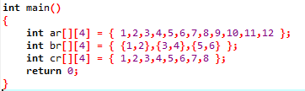
Lab6 回顾
【作业选择5】以下哪个语句是正确的？
A. char charArray[][] = {'a', 'b'};
B. char charArray[2][2] = {{'a', 'b'}, {'c', 'd', 'e'}};
C. char charArray[2][] = {{'a', 'b'}, {'c', 'd'}};
D. char charArray[][2] = {{'a', 'b'}, {'c', 'd'}};
正确答案：D
二维数组的初始化
第一维的长度可以缺省
第二维不可缺省
// 3 行 4 列
// 3 行 4 列 数字不足自动补 0
// 2 行 4 列

Slide 3
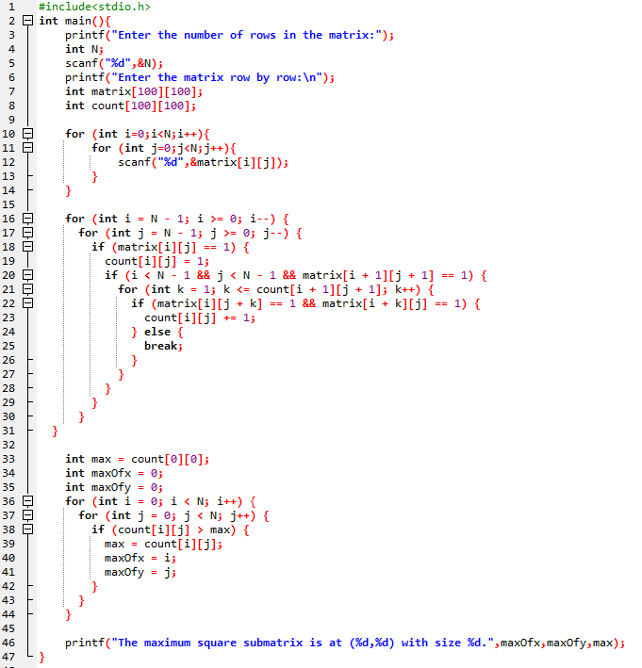
Lab6 回顾
【作业简答2】最大块
首先按照输入的大小，读入方阵。
对于每一个值为1的节点，利用循环不断扩大其范围，找到以这个点为左上角的最大子方阵行数，并将其存在二维数组中
找到该数组中最大的元素，并将最大子方阵第一个元素坐标与行数存入result数组，返回
最终将结果输出
1 | 0 | 1 | 0 | 1
1 | 1 | 1 | 0 | 1
1 | 0 | 1 | 1 | 1
1 | 0 | 1 | 1 | 1
1 | 0 | 1 | 1 | 1

Slide 4
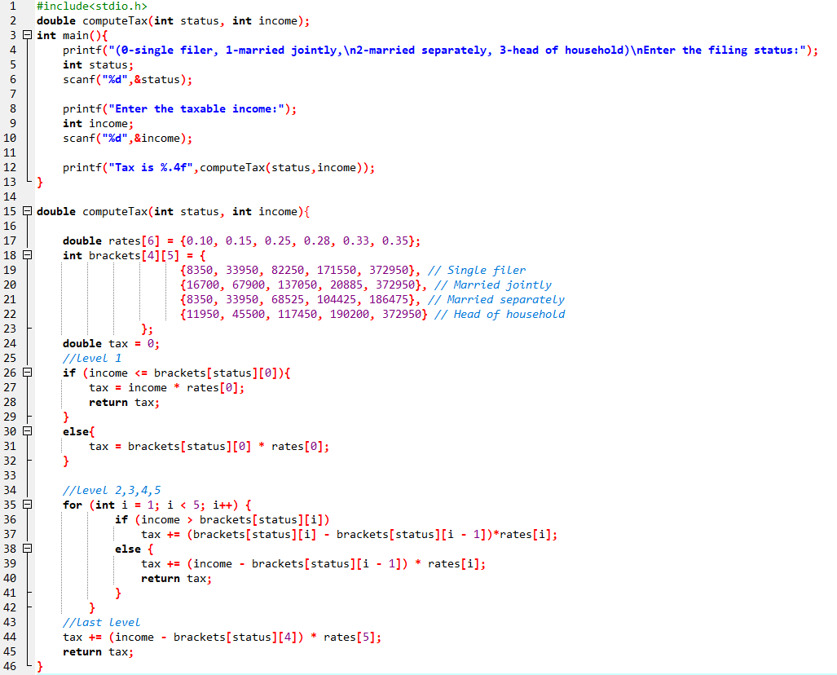
Lab6 回顾
【作业简答4】计算税收
输入纳税人身份与可纳税收入
在computeTax中，建立两个数组，分别表示每个等级的税率和等级划分线。
对于特定纳税人身份，在computeTax中，取等级划分线数组的对应行，并利用循环计算该人所需付的税额。在计算每个等级的税款后，需要确认是否需要进行下一个等级的计算。
最后输出结果。

Slide 5
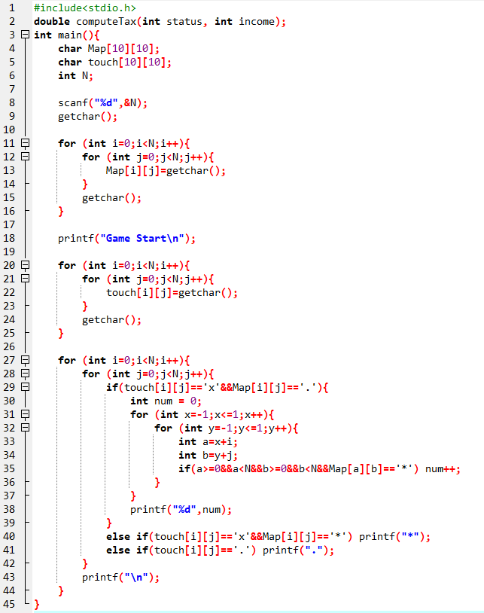
Lab6 回顾
【Task1】扫雷游戏
输入雷阵
输入触发矩阵
遍历二维数组，计算触发情况
触发了，但不是雷，计算周围地雷数并输出
触发了，是雷，输出*
未触发，输出.

Slide 6
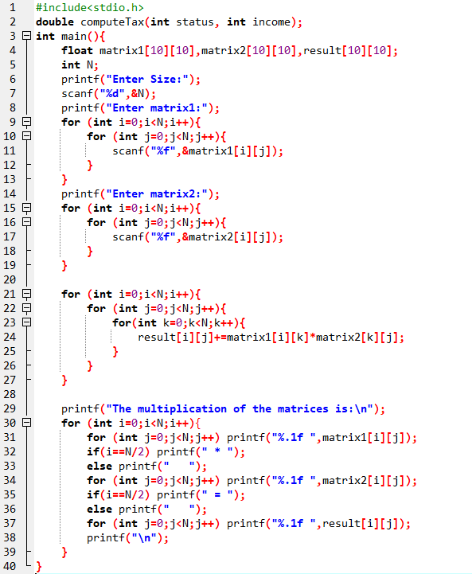
Lab6 回顾
【Task2】矩阵相乘
输入矩阵1,矩阵2
遍历二维数组，按公式计算乘积
输出结果

Slide 7
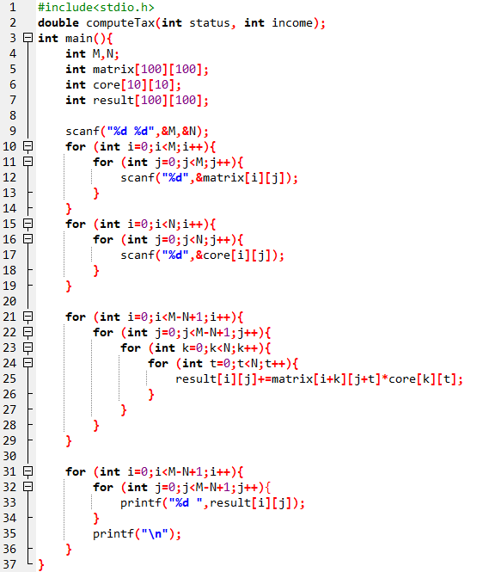
Lab6 回顾
【Task3】尝试卷积
输入矩阵、卷积核
遍历矩阵i，j
对每个元素matrix[i][j]，遍历卷积核k,t计算对应乘积之和
输出结果

